Slide 1
“开源软件杯”程序设计
报告总结
曾强辉 瞿信 胡成涛 李泽冯 周建军 张煜青

Slide 2
项目内容：
我们是一个类似于知乎的考研资讯平台，向考生提供信息渠道，帮助他们解决考研的路上的所遇到的问题。

Slide 3
任务分工
瞿信
李泽冯
Git仓库管理：
1 建立仓库，加入所有组员的ssh公钥，使其获得仓库的读写权限
2 创建项目的目录结构
3 进行合理的分支管理
1.项目主要界面设计和各界面逻辑上的切换
2.文本显示处理
3.视频显示处理
4.使用c++编写模块完成本地文档数据存取
服务端网络IO：
1.监听客户端的连接请求
2.对不同的IO事件逐一进行处理
3.设计半同步半反应堆线程池
4.使用POSIX信号量结合互斥锁模拟生产者消费者问题，完成IO任务的分配。

Slide 4
胡成涛 曾强辉
1. 客户端日历模块的编写
2. 文章模块：向服务器发送文章请求并接受数据部分
3 对客户端一些代码的修改：如增添利用OpacityMask显示原型图片
注册登陆界面设计
客户端网络IO：
1.与服务端进行连接
2.登陆
3.注册
4.接受文章 --曾强辉 胡成涛
本地数据保存：
1.保存本地状态

Slide 5
张煜青 周建军
acl库的安装
redis的安装部署
redis数据存储

Slide 6
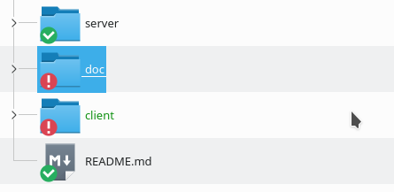
项目结构目录
本项目使用了c/s 架构
1.client：存放着客户端程序
2.doc：存放开发文档及小组个人开发报告
3.server：存放服务器程序
4.README：小组成员名单及项目注意事项
项目结构目录：

